Slide 1
МК ДОУ «Д/с «Одуванчик» Предметно – развивающая среда во 2 младшей группе
воспитатель: Сокиркина Л.В.
с.Воробьевка

Slide 2
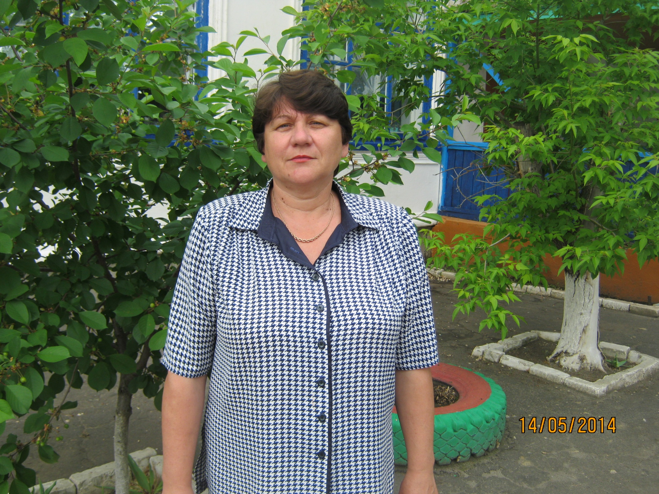

Slide 3
Развивающая среда позволяет каждому малышу найти занятие по душе, поверить в свои силы и способности, научиться взаимодействовать с педагогами и со сверстниками, понимать и оценивать их чувства и поступки, а ведь именно это лежит в основе развивающего обучения. Свободная деятельность детей помогает им самостоятельно осуществлять поиск, включаться в процесс исследования, а не получать готовые знания от педагога, это позволяет развивать такие качества, как любознательность, инициативность, самостоятельность, способность к творчеству, самовыражению.

Slide 4
Наша группа
В нашей группе всем на диво,
И нарядно и красиво!
Очень много есть у нас :
Все покажем мы сейчас!

Slide 5
Спортивный уголок

Slide 6
Если день начать с зарядки, Значит, будет все в порядке Нам пилюли и микстуру Заменяет физкультура!

Slide 7
Уголок изобразительного искусства

Slide 8
Уголок конструирования

Slide 9
Театр
В нашей группе все актеры,
Кукловоды и танцоры.
Сказки здесь покажем вам,
«Три медведя», «Колобок»
Или даже «Теремок»
Каждый день и каждый час
Мы хотим играть для Вас!!!

Slide 10
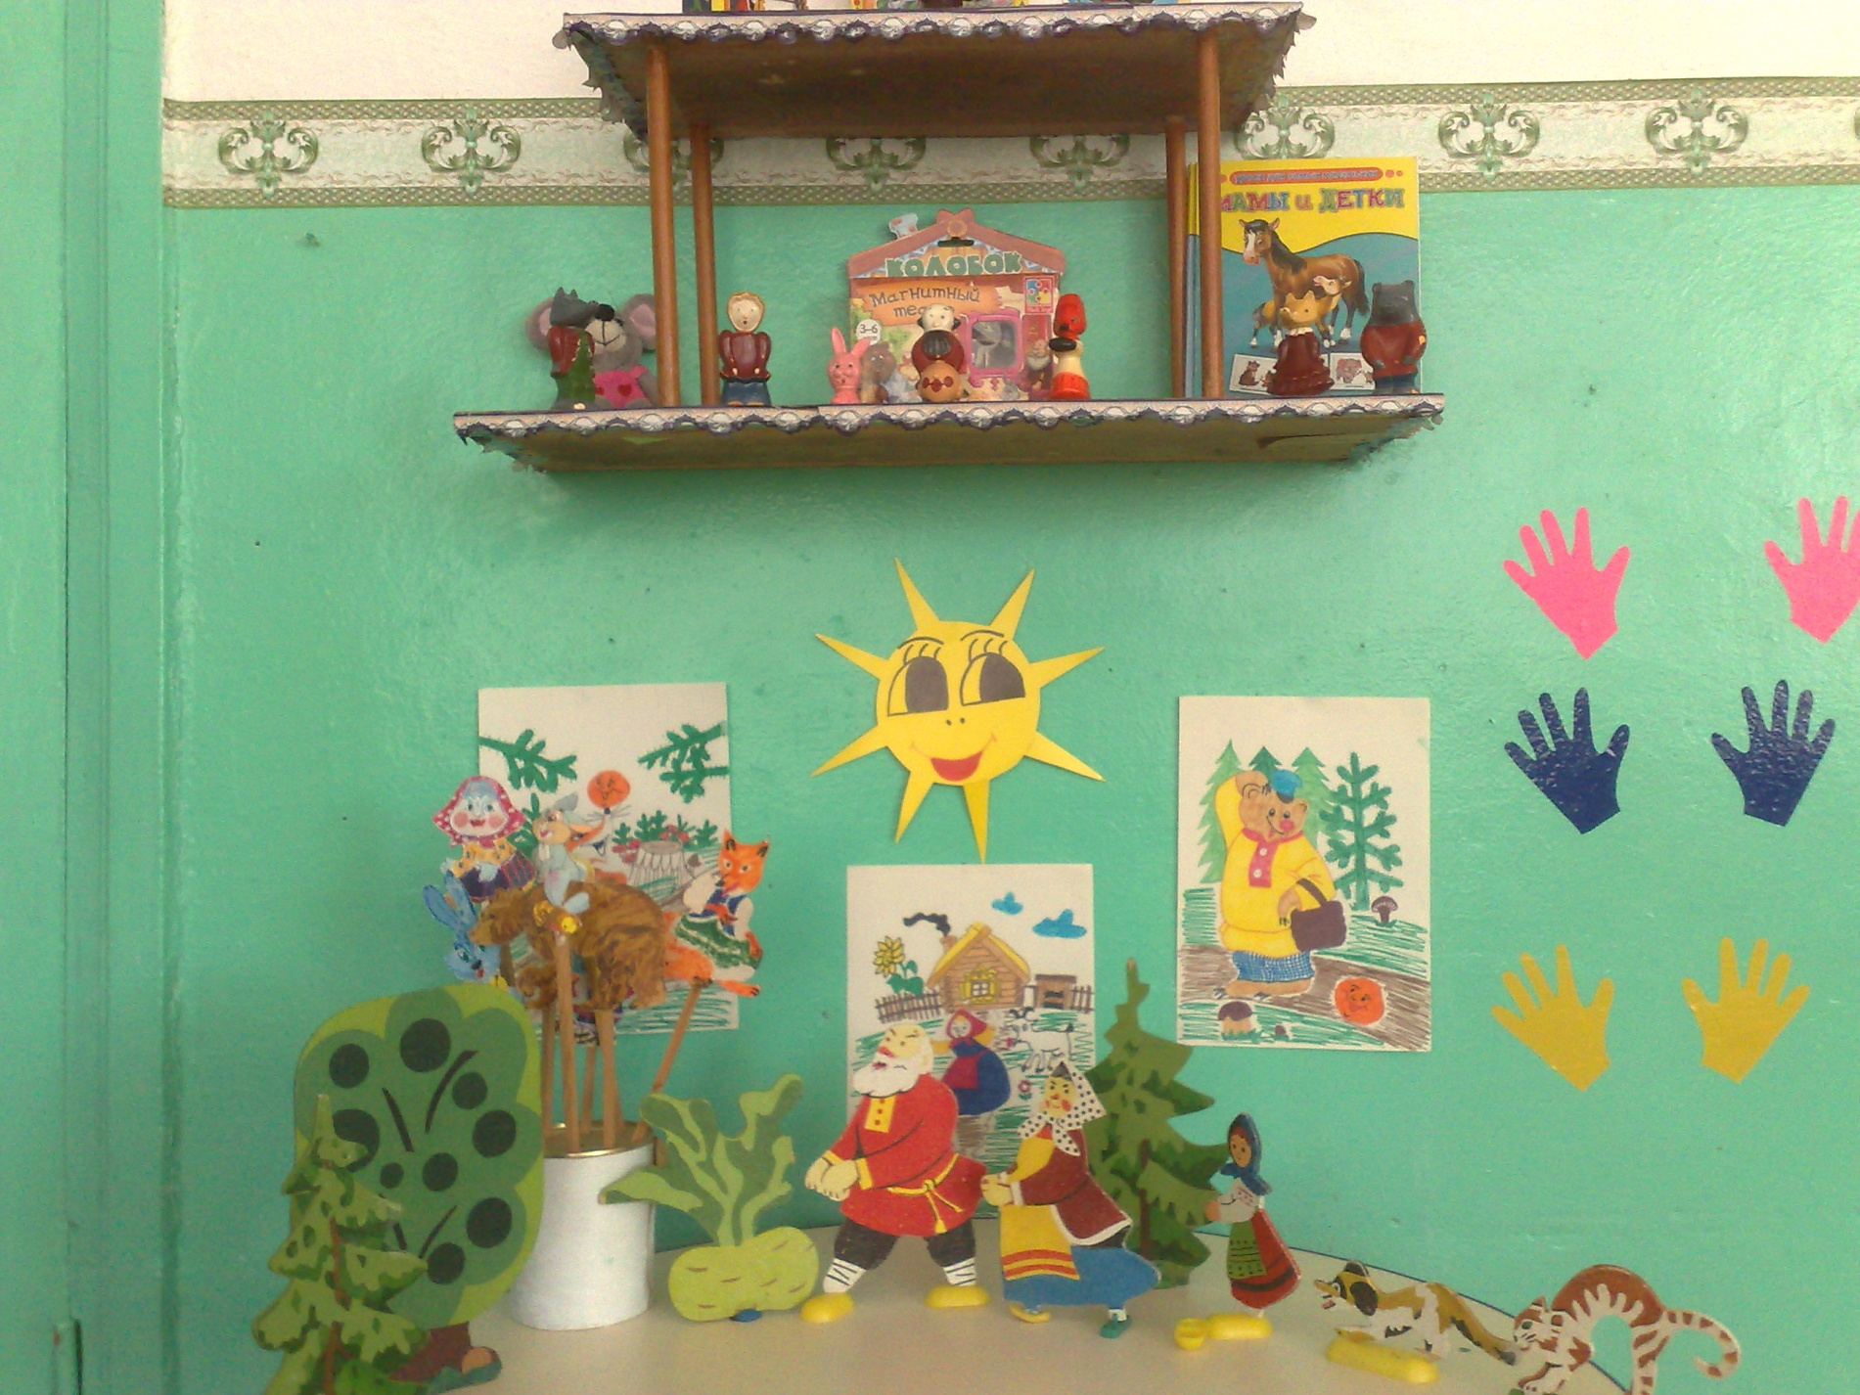

Slide 11
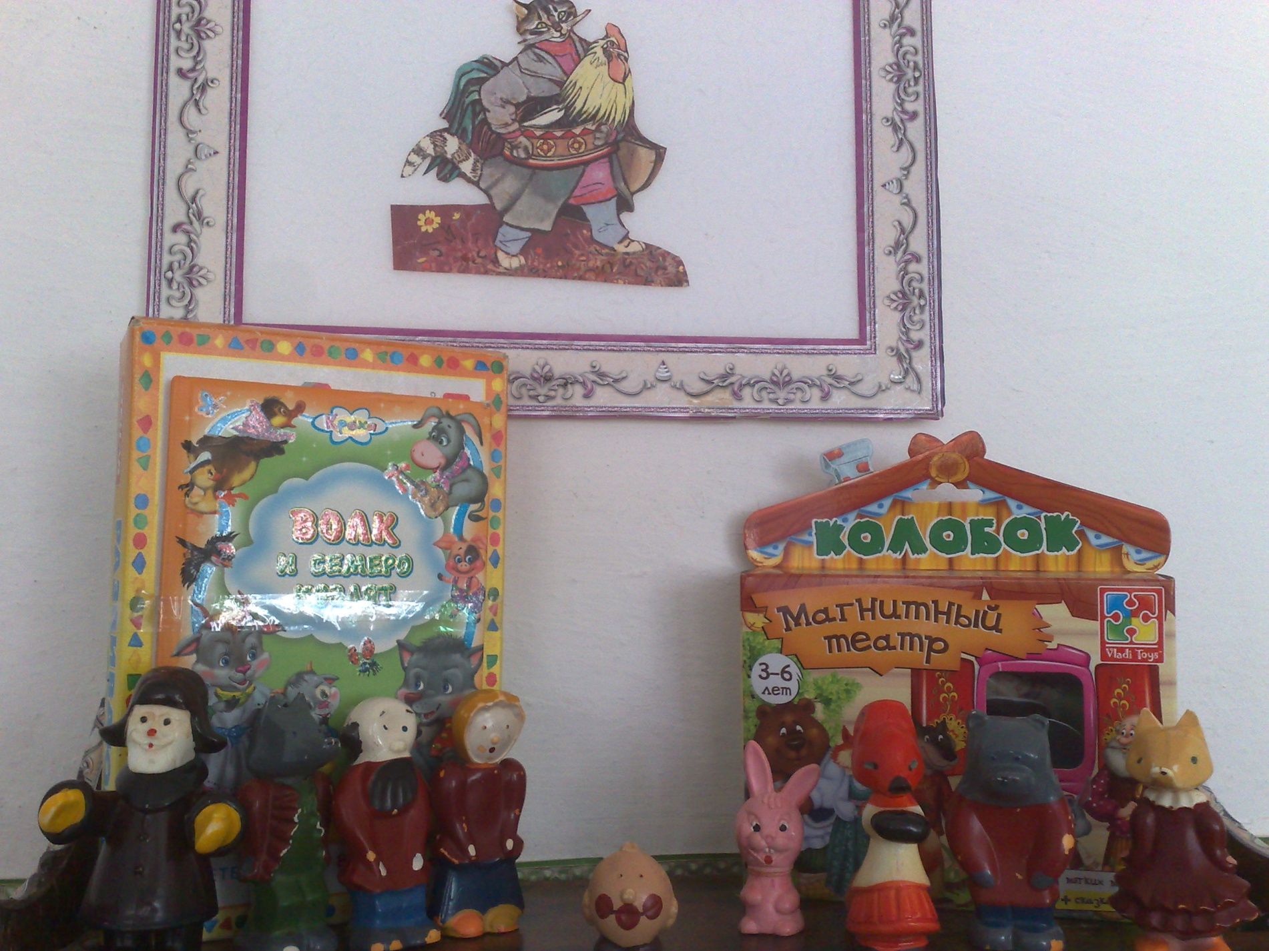

Slide 12
Книжный уголок Книжки нам пока читают, Воспитатели для нас Ежедневно наступает Чтенья книг желанный час!

Slide 13
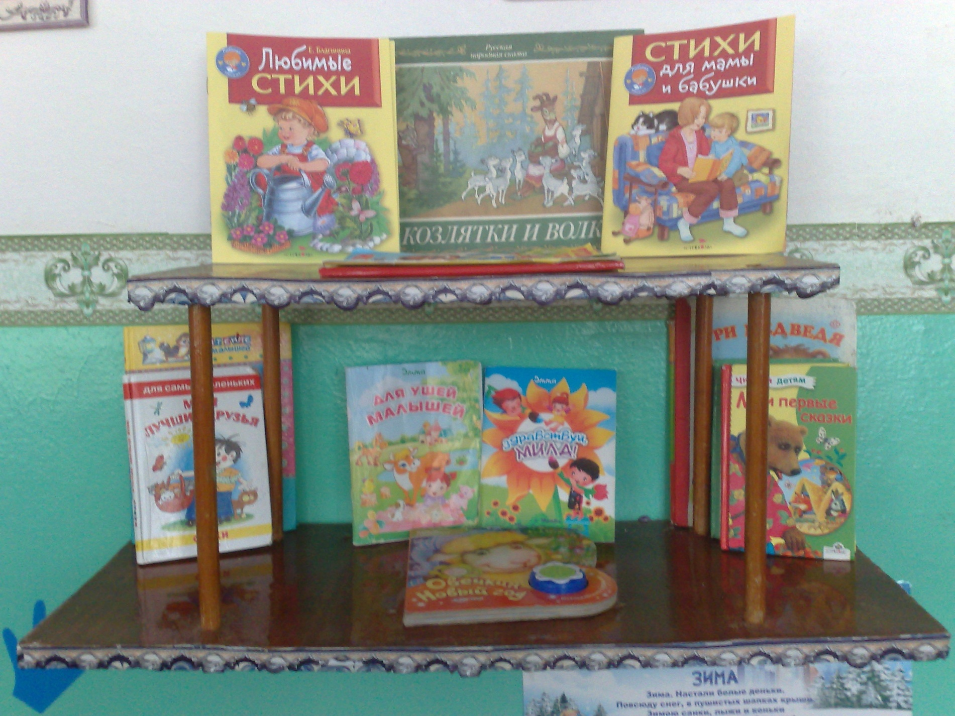

Slide 14
Уголок природы Здесь зеленые ладошки, Протянули к нам цветы, Мы их дружно поливаем Посмотри как хороши

Slide 15
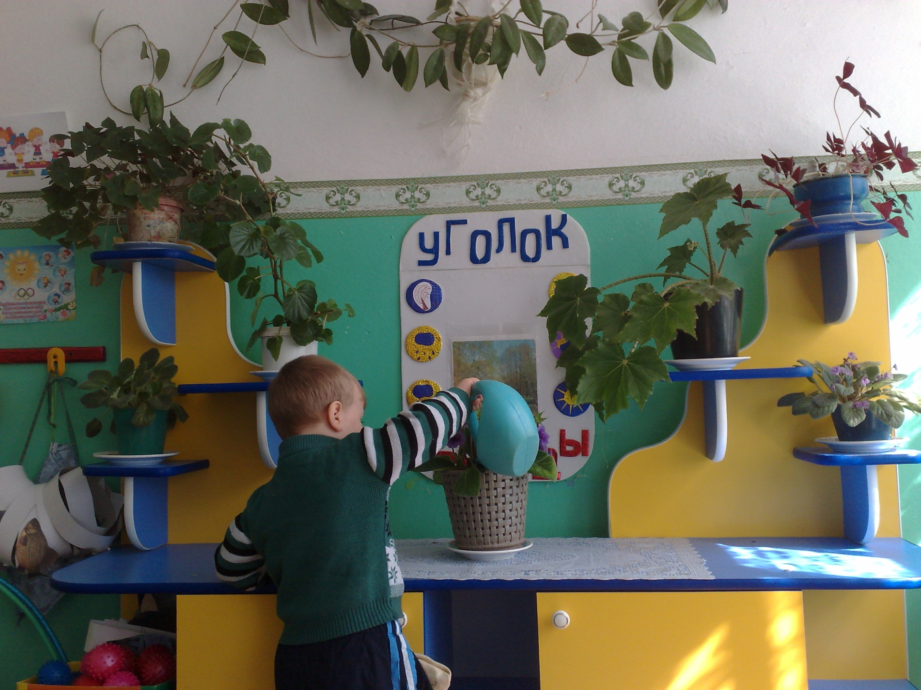

Slide 16
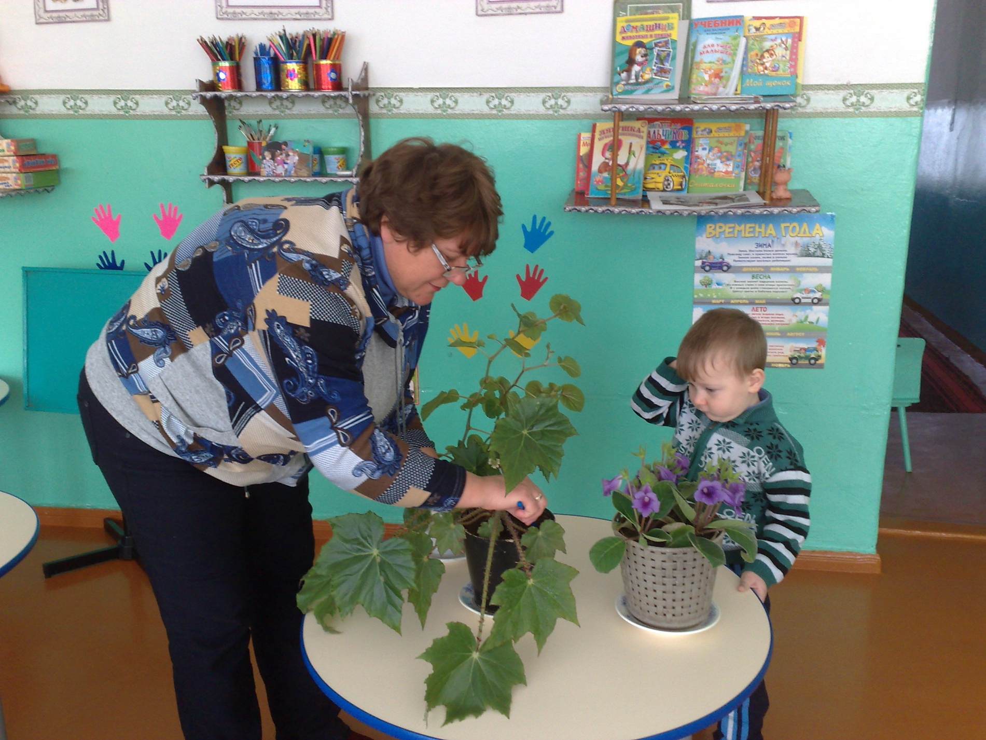

Slide 17
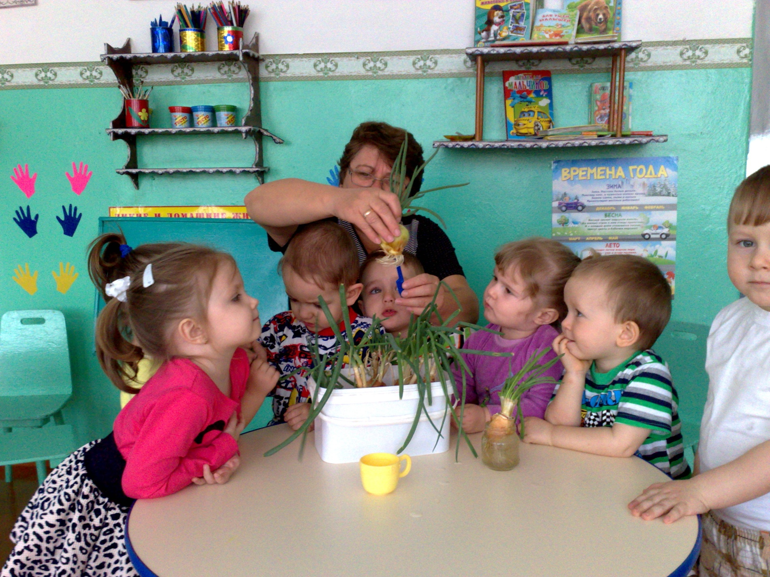

Slide 18
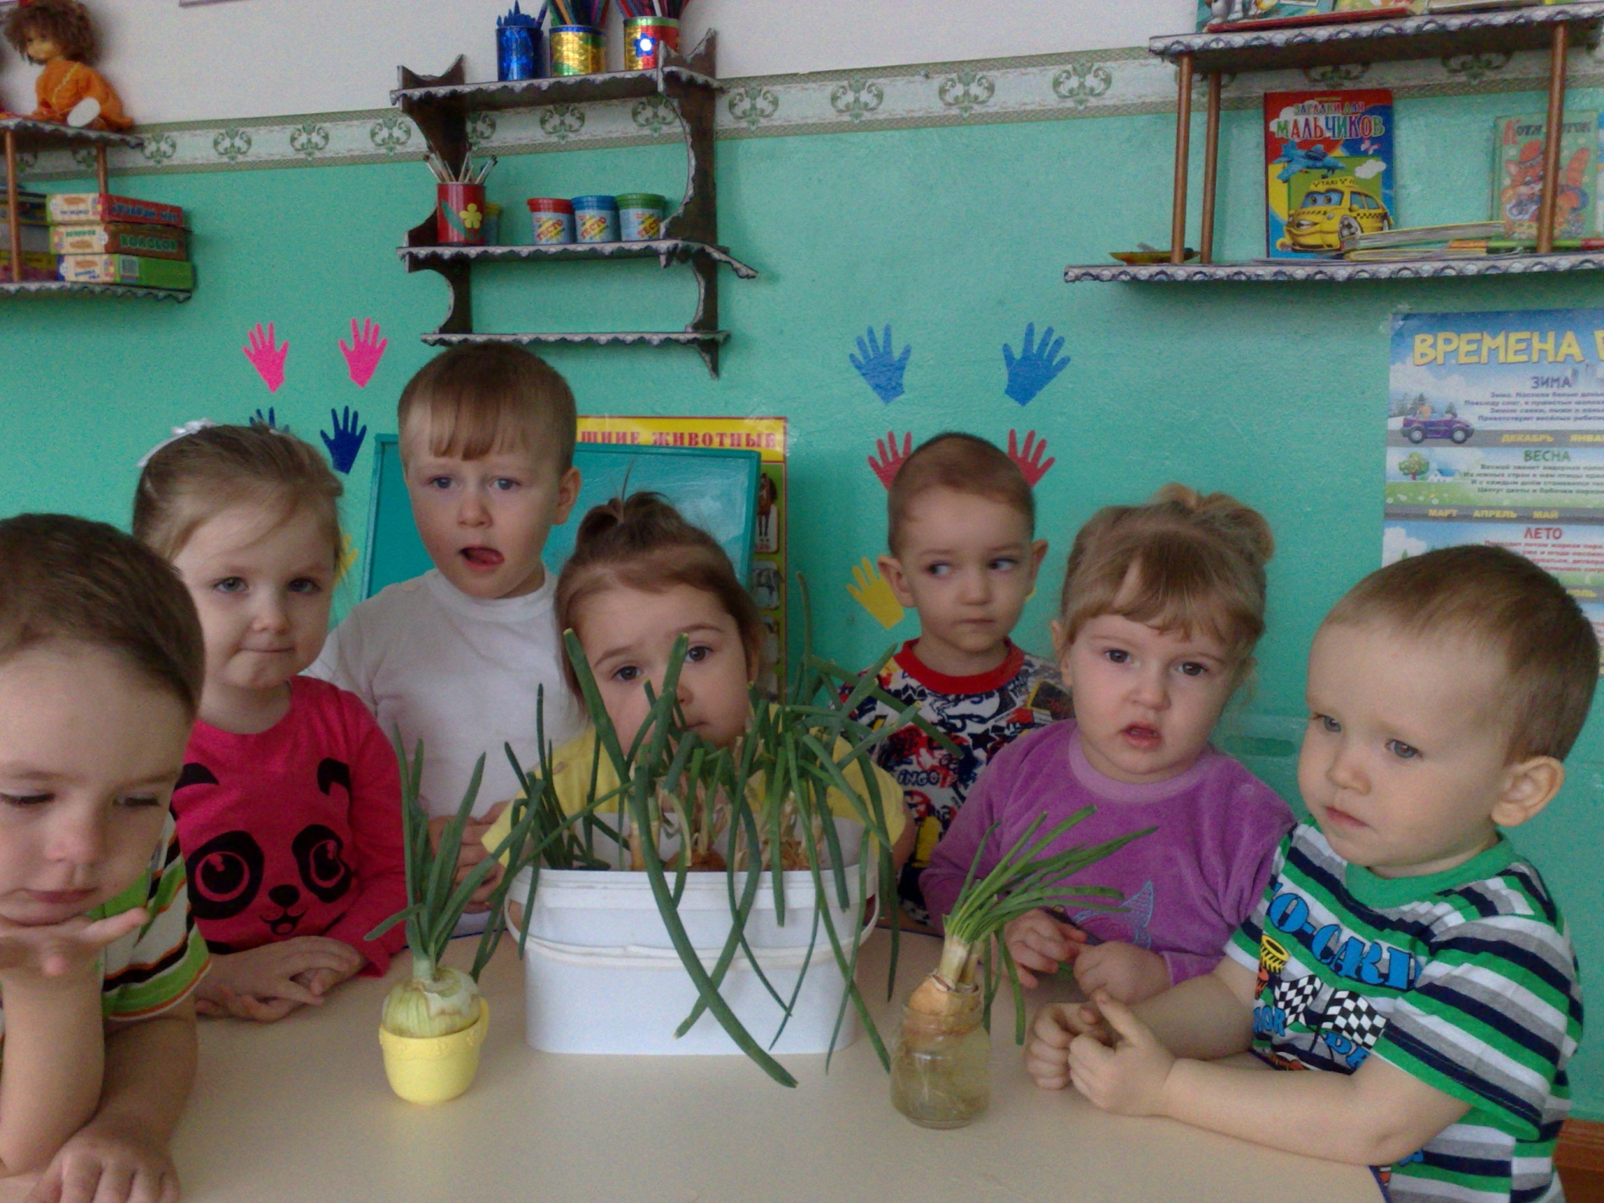

Slide 19
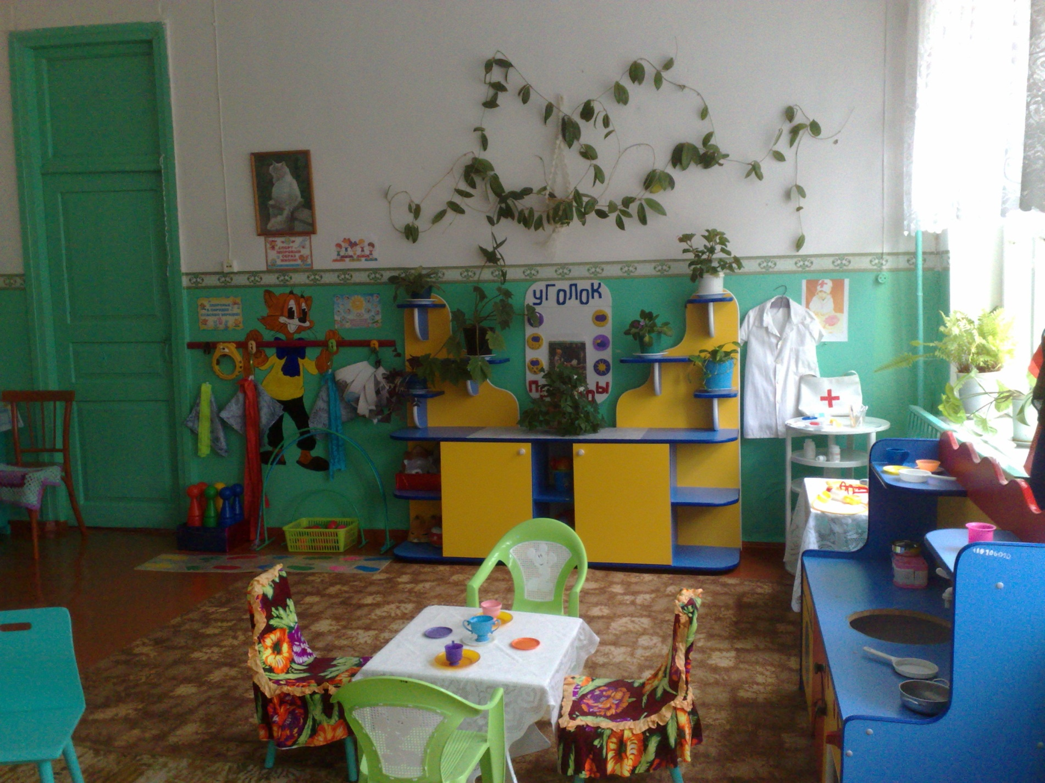

Slide 20
Сюжетно – ролевые игры «Больница»

Slide 21
С/р игра «Автобус»

Slide 22
«Кухня»

Slide 23
«Кухня»

Slide 24
«Семья»

Slide 25
Уголок познавательных игр

Slide 26
Уголок ПДД

Slide 27
Уголок эксперинтирования

Slide 28
Учебная зона

Slide 29
Сенсорный уголок

Slide 30
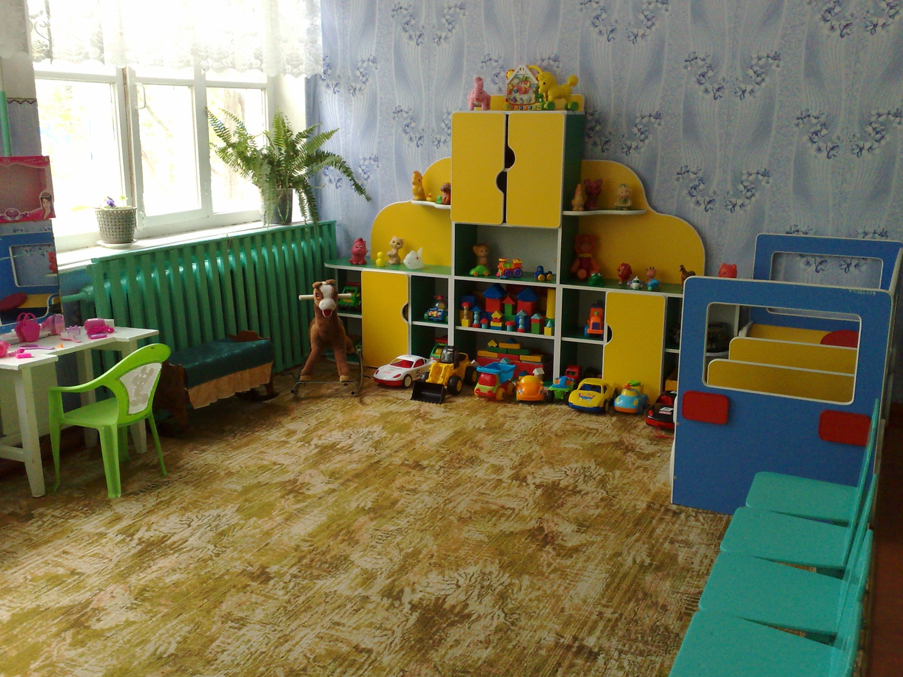

Slide 31
«Парикмахерская»

Slide 32
Уголок игрушек

